Slide 1

EJECUCIÓN ACUMULADA DE GASTOS PRESUPUESTARIOS
AL MES DE JULIO DE 2019
PARTIDA 16:
MINISTERIO DE SALUD
Valparaíso, septiembre de 2019

Slide 2
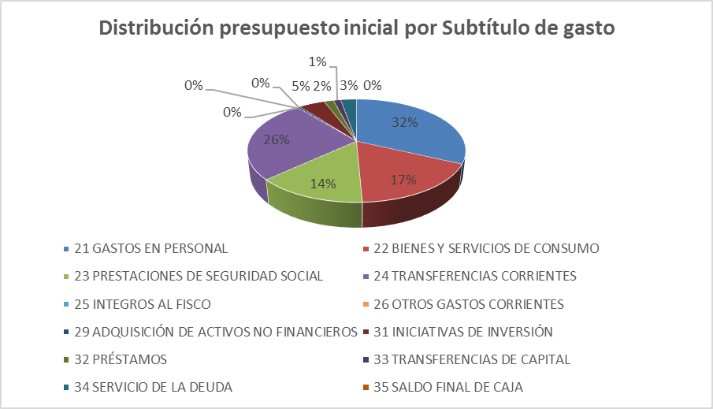
EJECUCIÓN ACUMULADA DE GASTOS A JULIO DE 2019
PARTIDA 16 MINISTERIO DE SALUD

Slide 3
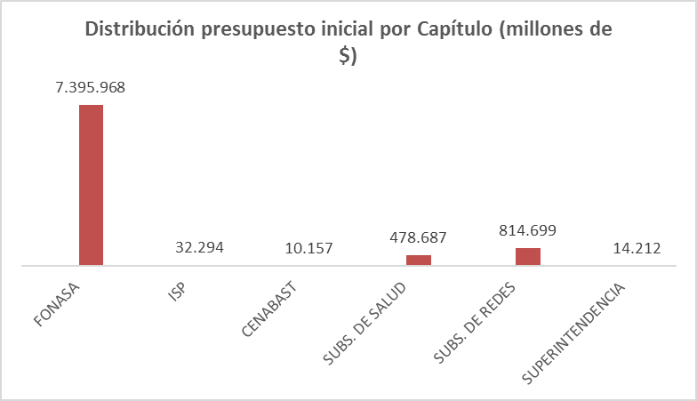
EJECUCIÓN ACUMULADA DE GASTOS A JULIO DE 2019
PARTIDA 16 MINISTERIO DE SALUD

Slide 4
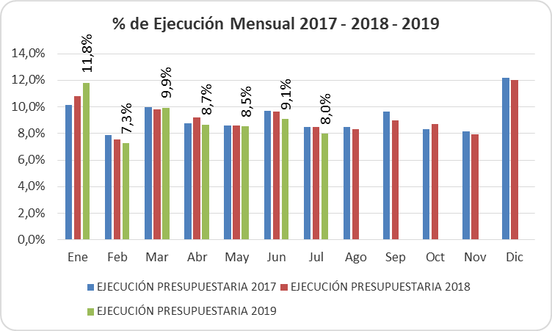
COMPORTAMIENTO DE LA EJECUCIÓN ACUMULADA DE GASTOS A JULIO DE 2019
PARTIDA 16 MINISTERIO DE SALUD

Slide 5
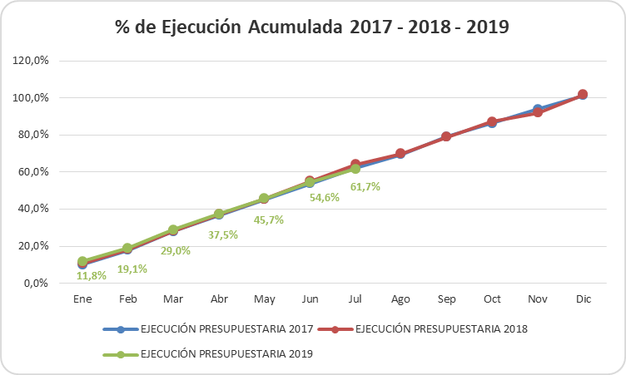
COMPORTAMIENTO DE LA EJECUCIÓN ACUMULADA DE GASTOS A JULIO DE 2019
PARTIDA 16 MINISTERIO DE SALUD

Slide 6
EJECUCIÓN ACUMULADA DE GASTOS A JULIO DE 2019
PARTIDA 16 MINISTERIO DE SALUD
en miles de pesos de 2019

Slide 7
EJECUCIÓN ACUMULADA DE GASTOS A JULIO DE 2019
PARTIDA 16 RESUMEN POR CAPÍTULOS
en miles de pesos de 2019
Fuente: Elaboración propia en base a informes de ejecución presupuestaria mensual de DIPRES

Slide 8
EJECUCIÓN ACUMULADA DE GASTOS A JULIO DE 2019
PARTIDA 16 RESUMEN POR CAPÍTULOS REGIONALIZADOS
en miles de pesos de 2019 1 de 2
Fuente: Elaboración propia en base a informes de ejecución presupuestaria mensual de DIPRES

Slide 9
EJECUCIÓN ACUMULADA DE GASTOS A JULIO DE 2019
PARTIDA 16 RESUMEN POR CAPÍTULOS REGIONALIZADOS
en miles de pesos de 2019 2 de 2
Fuente: Elaboración propia en base a informes de ejecución presupuestaria mensual de DIPRES

Slide 10
EJECUCIÓN ACUMULADA DE GASTOS A JULIO DE 2019
PARTIDA 16. CAPÍTULO 02. PROGRAMA 01: FONDO NACIONAL DE SALUD
en miles de pesos de 2019 1 de 2
Fuente: Elaboración propia en base a informes de ejecución presupuestaria mensual de DIPRES

Slide 11
EJECUCIÓN ACUMULADA DE GASTOS A JULIO DE 2019
PARTIDA 16. CAPÍTULO 02. PROGRAMA 01: FONDO NACIONAL DE SALUD
en miles de pesos de 2019 2 de 2
Fuente: Elaboración propia en base a informes de ejecución presupuestaria mensual de DIPRES

Slide 12
EJECUCIÓN ACUMULADA DE GASTOS A JULIO DE 2019
PARTIDA 16. CAPÍTULO 02. PROGRAMA 02: PROGRAMA DE ATENCIÓN PRIMARIA
en miles de pesos de 2019 1 de 2
Fuente: Elaboración propia en base a informes de ejecución presupuestaria mensual de DIPRES

Slide 13
EJECUCIÓN ACUMULADA DE GASTOS A JULIO DE 2019
PARTIDA 16. CAPÍTULO 02. PROGRAMA 02: PROGRAMA DE ATENCIÓN PRIMARIA
en miles de pesos de 2019 2 de 2
Fuente: Elaboración propia en base a informes de ejecución presupuestaria mensual de DIPRES

Slide 14
EJECUCIÓN ACUMULADA DE GASTOS A JULIO DE 2019
PARTIDA 16. CAPÍTULO 02. PROGRAMA 03: PROGRAMA DE PRESTACIONES VALORADAS
en miles de pesos de 2019 1 de 2
Fuente: Elaboración propia en base a informes de ejecución presupuestaria mensual de DIPRES

Slide 15
EJECUCIÓN ACUMULADA DE GASTOS A JULIO DE 2019
PARTIDA 16. CAPÍTULO 02. PROGRAMA 03: PROGRAMA DE PRESTACIONES VALORADAS
en miles de pesos de 2019 2 de 2
Fuente: Elaboración propia en base a informes de ejecución presupuestaria mensual de DIPRES

Slide 16
EJECUCIÓN ACUMULADA DE GASTOS A JULIO DE 2019
PARTIDA 16. CAPÍTULO 02. PROGRAMA 04: PROGRAMA DE PRESTACIONES INSTITUCIONALES
en miles de pesos de 2019 1 de 2
Fuente: Elaboración propia en base a informes de ejecución presupuestaria mensual de DIPRES

Slide 17
EJECUCIÓN ACUMULADA DE GASTOS A JULIO DE 2019
PARTIDA 16. CAPÍTULO 02. PROGRAMA 04: PROGRAMA DE PRESTACIONES INSTITUCIONALES
en miles de pesos de 2019 2 de 2
Fuente: Elaboración propia en base a informes de ejecución presupuestaria mensual de DIPRES

Slide 18
EJECUCIÓN ACUMULADA DE GASTOS A JULIO DE 2019
PARTIDA 16. CAPÍTULO 04. PROGRAMA 01: INSTITUTO DE SALUD PÚBLICA
en miles de pesos de 2019
Fuente: Elaboración propia en base a informes de ejecución presupuestaria mensual de DIPRES

Slide 19
EJECUCIÓN ACUMULADA DE GASTOS A JULIO DE 2019
PARTIDA 16. CAPÍTULO 05. PROGRAMA 01: CENTRAL NACIONAL DE ABASTECIMIENTO
en miles de pesos de 2019
Fuente: Elaboración propia en base a informes de ejecución presupuestaria mensual de DIPRES

Slide 20
EJECUCIÓN ACUMULADA DE GASTOS A JULIO DE 2019
PARTIDA 16. CAPÍTULO 09. PROGRAMA 01: SUBSECRETARÍA DE SALUD
en miles de pesos de 2019 1 de 5
Fuente: Elaboración propia en base a informes de ejecución presupuestaria mensual de DIPRES

Slide 21
EJECUCIÓN ACUMULADA DE GASTOS A JULIO DE 2019
PARTIDA 16. CAPÍTULO 09. PROGRAMA 01: SUBSECRETARÍA DE SALUD
en miles de pesos de 2019 2 de 5
Fuente: Elaboración propia en base a informes de ejecución presupuestaria mensual de DIPRES

Slide 22
EJECUCIÓN ACUMULADA DE GASTOS A JULIO DE 2019
PARTIDA 16. CAPÍTULO 09. PROGRAMA 01: SUBSECRETARÍA DE SALUD
en miles de pesos de 2019 3 de 5
Fuente: Elaboración propia en base a informes de ejecución presupuestaria mensual de DIPRES

Slide 23
EJECUCIÓN ACUMULADA DE GASTOS A JULIO DE 2019
PARTIDA 16. CAPÍTULO 09. PROGRAMA 01: SUBSECRETARÍA DE SALUD
en miles de pesos de 2019 4 de 5
Fuente: Elaboración propia en base a informes de ejecución presupuestaria mensual de DIPRES

Slide 24
EJECUCIÓN ACUMULADA DE GASTOS A JULIO DE 2019
PARTIDA 16. CAPÍTULO 09. PROGRAMA 01: SUBSECRETARÍA DE SALUD
en miles de pesos de 2019 5 de 5
Fuente: Elaboración propia en base a informes de ejecución presupuestaria mensual de DIPRES

Slide 25
EJECUCIÓN ACUMULADA DE GASTOS A JULIO DE 2019
PARTIDA 16. CAPÍTULO 10. PROGRAMA 01: SUBSECRETARÍA DE REDES ASISTENCIALES
en miles de pesos de 2019 1 de 3
Fuente: Elaboración propia en base a informes de ejecución presupuestaria mensual de DIPRES

Slide 26
EJECUCIÓN ACUMULADA DE GASTOS A JULIO DE 2019
PARTIDA 16. CAPÍTULO 10. PROGRAMA 01: SUBSECRETARÍA DE REDES ASISTENCIALES
en miles de pesos de 2019 2 de 3
Fuente: Elaboración propia en base a informes de ejecución presupuestaria mensual de DIPRES

Slide 27
EJECUCIÓN ACUMULADA DE GASTOS A JULIO DE 2019
PARTIDA 16. CAPÍTULO 10. PROGRAMA 01: SUBSECRETARÍA DE REDES ASISTENCIALES
en miles de pesos de 2019 3 de 3
Fuente: Elaboración propia en base a informes de ejecución presupuestaria mensual de DIPRES

Slide 28
EJECUCIÓN ACUMULADA DE GASTOS A JULIO DE 2019
PARTIDA 16. CAPÍTULO 10. PROGRAMA 02: INVERSIÓN SECTORIAL EN SALUD
en miles de pesos de 2019 1 de 2
Fuente: Elaboración propia en base a informes de ejecución presupuestaria mensual de DIPRES

Slide 29
EJECUCIÓN ACUMULADA DE GASTOS A JULIO DE 2019
PARTIDA 16. CAPÍTULO 10. PROGRAMA 02: INVERSIÓN SECTORIAL EN SALUD
en miles de pesos de 2019 2 de 2
Fuente: Elaboración propia en base a informes de ejecución presupuestaria mensual de DIPRES

Slide 30
EJECUCIÓN ACUMULADA DE GASTOS A JULIO DE 2019
PARTIDA 16. CAPÍTULO 11. PROGRAMA 01: SUPERINTENDENCIA DE SALUD
en miles de pesos de 2019
Fuente: Elaboración propia en base a informes de ejecución presupuestaria mensual de DIPRES

